Slide 1

ΔΗΜΟΣ ΠΑΤΡΕΩΝ
ΔΙΕΥΘΥΝΣΗ ΠΡΟΓΡΑΜΜΑΤΙΣΜΟΥ, ΟΡΓΑΝΩΣΗΣ ΚΑΙ ΠΛΗΡΟΦΟΡΙΚΗΣ
ΠΑΠΑΕΥΘΥΜΙΟΥ ΠΑΝΑΓΙΩΤΗΣ
Προϊστάμενος Διεύθυνσης
Δρ. Χημικός Μηχανικός
panpapef@patras,gr
ΠΑΤΡΑ, Νοέμβριος 2018

Slide 2
Πλάνο Παρουσίασης
Οργανική Δομή, Αντικείμενα, Στελέχωση, Προυπολογισμός Δ/νσης
Παπαευθυμίου Παν. (Δ/ντής)
Ενέργειες Τμήματος Σχεδιασμού & Μελετών
Γανός Πέτρος (Πρ/νος)
Ενέργειες Τμήματος Οργάνωσης και Προτύπων
Γούλας Δημήτριος (Πρ/νος)
Ενέργειες Τμήματος Πληροφορικής και Επικοινωνιών
Πολιτοπούλου Έφη (Πρ/νη)
Παρατηρήσεις-Συζήτηση

Slide 3
Οργανόγραμμα Διεύθυνσης
Η Διεύθυνση Προγραμματισμού, Οργάνωσης και Πληροφορικής συστάθηκε με την ψήφιση του ΟΕΥ του νέου Καλλικρατικού Δήμου Πατρέων το 2012 (ΦΕΚ 3492/31-12-2012)
Προέκυψε ουσιαστικά από τη συγχώνευση της Διεύθυνσης Προγραμματισμού και της Διεύθυνσης Πληροφορικής του προηγούμενου ΟΕΥ

Slide 4

Όραμα & Αρχές Δήμου Πατρέων
Πόλη που αγωνίζεται και καταπολεμά την ανεργία, την φτώχεια, την έλλειψη σύγχρονων υποδομών ιδιαίτερα σε υποβαθμισμένες συνοικίες της.
Πόλη που αποκαθιστά την ιστορική της φυσιογνωμία και ταυτότητα, την επαφή της με την θάλασσα.
Πόλη που επιδιώκει την αξιοποίηση του τεχνικού, επιστημονικού και όλου του ανθρώπινου δυναμικού της.
Κατευθυντήριες αρχές για την επίτευξή του:
Δημιουργία νέων έργων και δομών που εξυπηρετούν τις ανάγκες των λαϊκών στρωμάτων και αναβαθμίζουν την κοινωνική και οικονομική ζωή της πόλης.
Ανάδειξη του κοινωνικού – πολιτιστικού ρόλου του Δήμου.
Βιώσιμη ανάπτυξη, προστασία του περιβάλλοντος και διαμόρφωση οικολογικής συνείδησης.
Προώθηση δράσεων «έξυπνης πόλης» για την αναβάθμιση της ποιότητας ζωής των δημοτών.
Βελτίωση της ποιότητας της τοπικής διοίκησης, αξιοποίηση των ΤΠΕ και ενεργή συμμετοχή του δημότη σε οργανωμένες διαδικασίες διεκδίκησης.
Αποστολή Δ/νσης
Προγραμματισμός , Οργάνωση και Υποστήριξη των Υπηρεσιών του Δήμου, για την υλοποίηση του Οράματος και των Αρχών, με τη βέλτιστη εκμετάλλευση των προσφερόμενων πόρων

Slide 5
Αντικείμενα
Δ/νσης
Επιχειρησιακό Πρόγραμμα & Ετήσιο Πρόγραμμα Δράσης
Παρακολούθηση Απόδοσης Υπηρεσιών (Περιοδικοί Στόχοι)
Υποβολή Προτάσεων Χρηματοδότησης (συνεργασία με Υπηρεσίες)
Εγκατάσταση & Συντήρηση Υπολογιστικών Συστημάτων
Επίβλεψη Δικτύου Οπτικών Ινών (ΜΑΝ) & Τηλεπικοινωνιών
Εύρεση Πηγών Χρηματοδότησης Αναπτυξιακών Προγραμμάτων
Εσωτερικά Οργανωτικά Συστήματα (πχ Κανονισμοί)
Υποστήριξη Εφαρμογών Πληροφορικής (Computer room)
Υλοποίηση συναφών χρηματοδοτούμενων Πράξεων

Slide 6
Επιπλέον Αρμοδιότητες
Λειτουργία του έργου «Ξενώνας Φιλοξενίας Κακοποιημένων Γυναικών»
Υποστήριξη του προγράμματος «Κοινωφελούς Εργασίας»
Υποστήριξη ανοιχτών δεδομένων υπηρεσιών
Διασφάλιση των προσωπικών δεδομένων στο Δήμο
Υλοποίηση προγραμμάτων της πρώην ΑΔΕΠ
Υποστήριξη του ΦΟΔΣΑ

Slide 7
Σύνολο Απασχολουμένων : 34
Γραφ. Δ/νσης 10
Τμ. Σχεδ. & Μελετών 6
Τμ. Οργ. & Προτύπων 2
Τμ. Πληροφ. & Επικοινωνιών 16
Ανθρώπινο Δυναμικό Δ/νσης

Slide 8
Στελέχωση Διεύθυνσης
 | ΕΙΔΙΚΟΤΗΤΑ/ΚΛΑΔΟΣ | ΕΡΓ. ΣΧΕΣΗ | ΚΑΤΕΙΛ. ΘΕΣΕΙΣ | ΚΕΝΕΣ ΘΕΣΕΙΣ
Γραφ. Διεύθυνσης | ΠΕ ΜΗΧΑΝΙΚΩΝ ΧΗΜΙΚΩΝ | ΔΔ | 1
Τμήμα Οργάνωσης και Προτύπων | ΠΕ ΔΙΟΙΚΗΤΙΚΟΥ ΠΕ ΠΛΗΡΟΦΟΡΙΚΗΣ ΤΕ ΠΛΗΡΟΦΟΡΙΚΗΣ & ΜΜΕ | ΔΔ ΔΔ ΔΔ | 1 | 1 1
Τμήμα Σχεδιασμού & Μελετών | ΠΕ ΔΙΟΙΚΗΤΙΚΟΥ ΠΕ ΜΗΧΑΝΙΚΩΝ Η/Υ ΠΕ ΠΛΗΡΟΦΟΡΙΚΗΣ | ΙΔΑΧ ΙΔΑΧ ΔΔ | 1 1 2
Τμήμα Πληροφορικής & Επικοινωνιών | ΠΕ ΠΛΗΡΟΦΟΡΙΚΗΣ ΤΕ ΠΛΗΡΟΦΟΡΙΚΗΣ ΔΕ ΠΛΗΡΟΦΟΡΙΚΗΣ ΔΕ ΤΕΧΝΙΚΟΣ (Η/Υ) | ΔΔ ΔΔ ΔΔ ΔΔ | 3 3 1 | 4
(Συνεχίζεται)

Slide 9
Στελέχωση Διεύθυνσης
 | ΕΙΔΙΚΟΤΗΤΑ/ΚΛΑΔΟΣ | ΕΡΓ. ΣΧΕΣΗ | ΚΑΤΕΙΛ. ΘΕΣΕΙΣ | ΚΕΝΕΣ ΘΕΣΕΙΣ
Πρόγραμμα Λειτουργίας Ξενώνα | ΠΕ ΠΑΙΔΟΨΥΧΟΛΟΓΩΝ ΠΕ ΨΥΧΟΛΟΓΩΝ ΠΕ ΚΟΙΝΩΝΙΟΛΟΓΩΝ ΤΕ ΚΟΙΝ.ΛΕΙΤΟΥΡΓΩΝ ΤΕ ΔΙΟΙΚΗΤΙΚΟΥ ΔΕ ΦΥΛΑΚΩΝ ΥΕ ΒΟΗΘ. ΠΡΟΣΩΠΙΚΟ | ΙΔΟΧ ΙΔΟΧ ΙΔΟΧ ΙΔΟΧ ΙΔΟΧ ΙΔΟΧ ΙΔΟΧ | 1 1 1 1 4 1 | 1
Κοινωφελή Προγράμματα Εργασίας | ΠΕ ΠΛΗΡΟΦΟΡΙΚΗΣ ΠΕ ΠΟΛ. ΜΗΧΑΝΙΚΩΝ ΠΕ ΛΟΓΙΣΤΙΚΟΥ ΤΕ ΠΛΗΡΟΦΟΡΙΚΗΣ ΔΕ ΠΛΗΡΟΦΟΡΙΚΗΣ ΥΕ ΓΕΝΙΚΩΝ ΚΑΘΗΚΟΝΤΩΝ |  | 1 1 1 2 1 1
Πρακτική Άσκηση | ΠΛΗΡΟΦΟΡΙΚΗΣ |  | 5
ΣΥΝΟΛΟ 34 7

Slide 10
* αφορά Προμήθειες & Παροχές Υπηρεσιών

Slide 11
Κ.Α.- ΙΔΙΟΙ ΠΟΡΟΙ
ΔΑΠΑΝΕΣ ΠΑΡΟΧΗΣ ΥΠΗΡΕΣΙΩΝ | Προϋπολογισμός (€)
Συντήρηση και επισκευή
Συντήρηση & Επισκευή Μηχανογραφικού Εξοπλισμού | 25.000,00
Συντήρηση & Επισκευή Εξοπλισμού Τηλεπικοινωνιών και Δικτύων | 15.000,00
Συντήρηση και επισκευή Ηλεκτρολογικής εγκατάστασης Υπολογιστικού Κέντρου | 25.000,00
Συντήρηση και επισκευή Ηλεκτρολογικής εγκατάστασης κόμβων ΜΑΝ | 25.000,00
Συντήρηση WiFi Hotspots | 2.000,00
Συντήρηση της διασύνδεσης Internet στην Ξερόλακα με το Δήμο Πατρέων | 3.500,00
Συντήρηση Εφαρμογών λογισμικού
Συντήρηση διοικητικών και οικονομικών εφαρμογών | 40.000,00
Συντήρηση εφαρμογής Συστήματος Χρονικού Περιορισμού Στάθμευσης | 25.000,00
Συντήρηση διαδικτυακής πύλης | 7.000,00
Συντήρηση εφαρμογής Νομικής Υπηρεσίας | 500,00
Μηχανοργάνωση δημοτικών κοιμητηρίων | 25.000,00
Συντήρηση εφαρμογών έξυπνων στάσεων | 5.000,00
Συντήρηση εφαρμογής διαχείρισης έξυπνων μετρητών εξοικονόμησης ηλεκτρικής ενέργειας σε υποδομές του Δήμου Πατρέων | 2.000,00
(Συνεχίζεται)

Slide 12
Λοιπές υπηρεσίες Πληροφορικής
Λοιπές Εργασίες υποστήριξης Εφαρμογών & Δικτύων | 25.000,00
Υπηρεσίες security για το Υπολογιστικό Κέντρο | 700,00
Υπηρεσίες Μετάπτωσης δεδομένων | 5.000,00
Υπηρεσίες Αποκατάστασης δεδομένων | 5.000,00
Υπηρεσίες παραμετροποίησης του συστήματος ΟΠΣΝΑ | 2.000,00
Υπηρεσίες συντήρησης sensecity | 7.000,00
Υπηρεσίες διαχείρισης αποθήκης | 20.000,00
Υπηρεσίες Συμβούλου
Παροχή υπηρεσιών για την υποστήριξη στη συγκρότηση φακέλων υποβολής πράξεων σε συγχρηματοδοτούμενα προγράμματα | 25.000,00
Παροχή υπηρεσιών για την ωρίμανση δράσεων του Σχεδίου Βιώσιμης Αστικής Ανάπτυξης | 25.000,00
Παροχή υπηρεσιών για την προστασία των προσωπικών δεδομένων | 50.000,00
Δαπάνες επιμόρφωσης προσωπικού και συμμετοχής σε συνέδρια και σεμινάρια | 5.000,00
Συνδρομές
Συνδρομές Internet | 6.000,00
Συνδρομή του Δήμου Πατρέων για το έτος 2019 στο Δίκτυο πόλεων ALDA | 1.200,00
Συνδρομή του Δήμου Πατρέων για το έτος 2019 στο Δίκτυο Forum of Adriatic and Ionian Cities (FAIC) | 750,00

Slide 13
Κ.Α.- ΙΔΙΟΙ ΠΟΡΟΙ
ΔΑΠΑΝΕΣ ΠΡΟΜΗΘΕΙΩΝ | Προϋπολογισμός (€)
Προμήθεια Η/Υ - Περιφερειακά (Εκτυπωτές κλπ) | 100.000,00
Προμήθεια και Εγκατάσταση εξοπλισμού δομημένης καλωδίωσης | 50.000,00
Σύστημα Παρουσίας Προσωπικού & Ελέγχου Πρόσβασης | 1.000,00
Προμήθεια Λογισμικού (Εφαρμογές, άδειες χρήσης, λειτουργικών συστημάτων κτλ) | 50.000,00
Προμήθεια λογισμικών πακέτων για πρόσθετες υπηρεσίες πληροφορικής | 20.000,00
Ανανέωση αδειών χρήσης λογισμικών προγραμμάτων | 1.000,00
Προμήθεια Λειτουργικών Συστημάτων | 15.000,00
Προμήθεια UPS | 30.000,00
Προμήθεια Μηχανογραφικού Εξοπλισμού | 25.000,00
Προμήθεια εφαρμογής διαχείρισης ηλεκτρονικών εγγράφων | 20.000,00
Προμήθεια τηλεφωνικών συσκευών | 5.000,00
Ανανέωση κεντρικής εφαρμογής προστασίας από ιούς | 2.000,00
Ανταλλακτικά ηλεκτρονικού εξοπλισμού -μικροεργαλεία | 5.000,00
Ανταλλακτικά τηλεπικοινωνιακού & μηχανογραφικού εξοπλισμού | 7.000,00
Προμήθεια ηλεκτρολογικού εξοπλισμού | 2.000,00
Έπιπλα σκεύη | 500,00
Προμήθεια κλιματιστικών | 3.000,00
Προμήθεια φωτοτυπικού μηχανήματος | 1.000,00
Προμήθεια συσκευών fax | 500,00
Αναλώσιμα εκτυπωτών (toner κλπ) | 15.000,00
Γραφική Ύλη | 2.500,00
Καθαριστικά | 1.000,00

Slide 14
Κ.Α.- ΠΟΡΟΙ ΕΣΠΑ
- Ξενώνας Φιλοξενίας Κακοποιημένων Γυναικών
Mισθοδοσία υπαλλήλων Ι.Δ.Ο.Χ | 170.000,00 €
Εργοδοτικές εισφορές | 45.000,00 €
Υπερωριακή αποζημίωση υπαλλήλων Ι.Δ.Ο.Χ. | 10.000,00 €
Οδοιπορικά έξοδα Ι.Δ.Ο.Χ. | 1.000,00 €
Ενοίκια ακινήτου | 25.000,00 €
Λειτουργικά έξοδα- ΔΕΗ | 7.500,00 €
Λειτουργικά έξοδα- Τηλεφωνικά τέλη | 1.500,00 €
Λειτουργικά έξοδα- Τέλη ύδρευσης | 3.000,00 €
Προμήθεια εξοπλισμού | 1.000,00 €
Προμήθεια Τροφίμων | 25.000,00 €
Προμήθεια Φαρμακευτικού Υλικού | 1.500,00 €
Διάφορα Αναλώσιμα | 2.000,00 €
Συντήρηση ανελκυστήρα | 2.000,00 €
ΣΥΝΟΛΟ | 294.500,00
- Ψηφιοποίηση Συλλογών Δημοτικής Βιβλιοθήκης Πατρών
Παροχή Υπηρεσιών Ψηφιοποίησης Συλλογών Δημοτικής Βιβλιοθήκης Πατρών | 200.000,00 €

Slide 15
Κ.Α.- ΠΟΡΟΙ Διακρατικών Προγραμμάτων
- SPARC «Ελλάδα-Ιταλία 2014-2020»
Σύναψη σύμβασης έργου για την υποστήριξη της υλοποίησης του έργου | 27.000,00
Έξοδα γραφείου & διοικητικές δαπάνες για την υποστήριξη της υλοποίησης του έργου | 3.700,00
Οδοιπορικά έξοδα και αποζημίωση μετακινούμενων υπαλλήλων για την υλοποίηση του έργου | 20.620,00
Υπηρεσίες επαλήθευσης δαπανών του έργου | 14.000,00
Υπηρεσίες κάλυψης εξόδων συμμετοχής εκπροσώπων της ΚΔΕΠΑΚ σε εργαστήρια, συναντήσεις κλπ στο εξωτερικό | 19.000,00
Διεξαγωγή εργαστήριων, εκπαιδευτικών επισκέψεων, λοιπές δράσεις εξωστρέφειας | 42.840,00
Διεξαγωγή Καλοκαιρινού Φεστιβάλ Καρναβαλιού και Φεστιβάλ Θεάτρου | 103.900,00
Προμήθεια εξοπλισμού χώρων Παλαιών Σφαγείων | 191.000,00
ΣΥΝΟΛΟ | 422.060,00

Slide 16
Κ.Α.- ΠΟΡΟΙ Διακρατικών Προγραμμάτων
- Shaping Fair Cities «EuropeAid/151103/DH/ACT/Multi-4/LOT-4»
Σύναψη σύμβασης έργου για την υποστήριξη της υλοποίησης του έργου | 52.900,00
Έξοδα γραφείου, γραφική ύλη & διοικητικές δαπάνες για την υποστήριξη της υλοποίησης του έργου | 16.639,60
Οδοιπορικά έξοδα, αεροπορικά εισιτήρια, διαμονή και αποζημίωση μετακινούμενων υπαλλήλων Δήμου | 8.098,57
Υπηρεσίες κάλυψης εξόδων τρίτων συμμετοχής σε εργαστήρια, συναντήσεις εργασίας, κλπ στο εξωτερικό | 4.730,00
Διεξαγωγή τεχνικής συνάντησης αξιολόγησης, εργαστηρίων, εκπαιδευτικών σεμιναρίων και του καλοκαιρινού φοιτητικού εκπαιδευτικού προγράμματος | 48.480,00
Υπηρεσίες υποστήριξης της οικονομικής παρακολούθησης | 32.000,00
Υπηρεσίες εκπόνησης έρευνας, του σχεδίου για την Agenda 2030 και των μεταφράσεων του έργου | 44.000,00
Υπηρεσίες επικοινωνίας-προβολής, υλοποίηση ενημερωτικής καμπάνιας καθώς και δημιουργίας ενημερωτικού υλικού | 45.500,00
Προμήθεια ηλεκτρονικού εξοπλισμού | 2.000,00
ΣΥΝΟΛΟ | 254.348,17

Slide 17
Τίτλος έργου
Λειτουργία δομών και υπηρεσιών της Τοπικής Αυτοδιοίκησης προς όφελος των γυναικών και για την καταπολέμηση της βίας -Λειτουργία ξενώνων φιλοξενίας
Έναρξη: Νοέμβριος 2013
Διαρθρωτικό Ταμείο- Επιχειρ. Πρόγραμμα- Προϋπολογισμός
Ευρωπαϊκό Κοινωνικό Ταμείο
Επιχειρησιακό Πρόγραμμα «Δυτική Ελλάδα 2014-2020»
642.472,92€ για 3 έτη
Φορέας Υλοποίησης- Διευθύνουσα Υπηρεσία
Δήμος Πατρέων
Δ/νση Προγραμματισμού, Οργάνωσης & Πληροφορικής
Υπεύθυνη Έργου: κα Αραβαντινού Μάριαν
Ξενώνας Φιλοξενίας Κακοποιημένων Γυναικών

Slide 18
Φυσικό Πρόσωπο
(θύμα)
Συμβ. Κέντρο
Γεν. Γραμ. Ισότ.
Φύλων
Συμβ. Κέντρο
ΟΤΑ
Αστυνομία
Γραμμή SOS
15900
ΔΙΚΤΥΟ
ΞΕΝΩΝΑΣ ΔΗΜΟΥ
ΛΟΙΠΟΙ ΞΕΝΩΝΕΣ
Ξενώνας Φιλοξενίας Κακοποιημένων Γυναικών

Slide 19
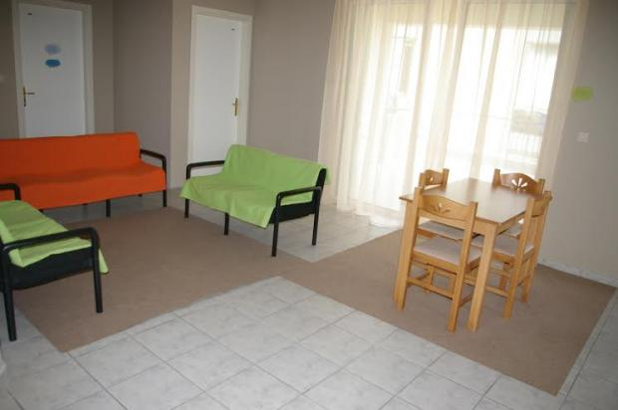
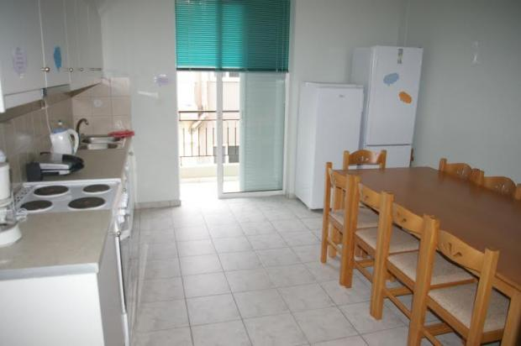
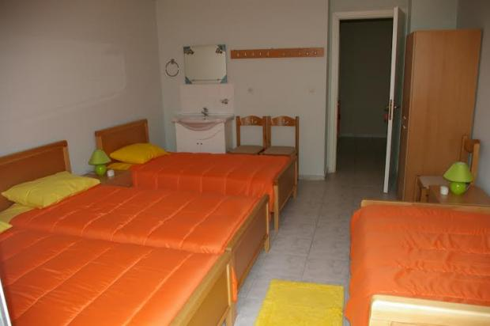
Περιγραφή Δράσης- Αποτελέσματα
Φιλοξενία των Γυναικών και των παιδιών τους
Ψυχολογική Στήριξη
Κοινωνική Στήριξη
Υπηρεσίες προώθησης στην απασχόληση
Δράσεις δικτύωσης
Ωφελούμενες από την παρέμβαση είναι οι γυναίκες που έχουν υποστεί και υφίστανται βία σε όλες τις μορφές ή / και πολλαπλές διακρίσεις (π.χ. μετανάστριες, πρόσφυγες, μονογονείς, ΑμΕΑ, άνεργες κ.λπ.) με τα παιδιά τους οι οποίες χρήζουν φιλοξενίας στους Ξενώνες.
Έχουν φιλοξενηθεί συνολικά 101 άτομα
Ξενώνας Φιλοξενίας Κακοποιημένων Γυναικών

Slide 20
Συνέχεια με τις
Ενέργειες των Τμημάτων

